Slide 1
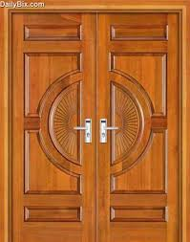
মোঃনাজমুল হক(শামীম),থুপসারা সেলিমীয়া দাখিল মাদরাসা,
কালাই,জয়পুরহাট।
ক্লাসে
সবাই
কে
ধন্য
বাদ
ক্লাসে
সবাই
কে
ধন্য
বাদ
স্বাগতম
মোঃনাজমুল হক(শামীম),থুপসারা সেলিমীয়া দাখিল মাদরাসা,কালাই,জয়পুরহাট।

Slide 2
মোঃনাজমুল হক(শামীম),থুপসারা সেলিমীয়া দাখিল মাদরাসা,
কালাই,জয়পুরহাট।
ক্লাসে
সবাই
কে
ধন্য
বাদ
ক্লাসে
সবাই
কে
ধন্য
বাদ
মোঃ নাজমুল হক (শামীম)
বিএসসি,বিএড,এমএ,এমএড ( শেষ পর্ব)
সহকারি শিক্ষক
থুপসারা সেলিমীয়া দাখিল মাদরাসা, কালাই, জয়পুরহাট।
মোবাইল নং ০১৭২১৭০৭৪৫৫, ০১৮৭১৭২১০৮৫
ইমেইল- atnazmul81@gmail.com
Facebook- Nazmul Haque Shamim
Youtube channel: Nazmul Haque
মোঃনাজমুল হক(শামীম),থুপসারা সেলিমীয়া দাখিল মাদরাসা,কালাই,জয়পুরহাট।

Slide 3
মোঃনাজমুল হক(শামীম),থুপসারা সেলিমীয়া দাখিল মাদরাসা,
কালাই,জয়পুরহাট।
ক্লাসে
সবাই
কে
ধন্য
বাদ
ক্লাসে
সবাই
কে
ধন্য
বাদ
সব্বাইকে
এক
গুচ্ছ
ফুলের
শুভেচ্ছা
মোঃনাজমুল হক(শামীম),থুপসারা সেলিমীয়া দাখিল মাদরাসা,কালাই,জয়পুরহাট।

Slide 4
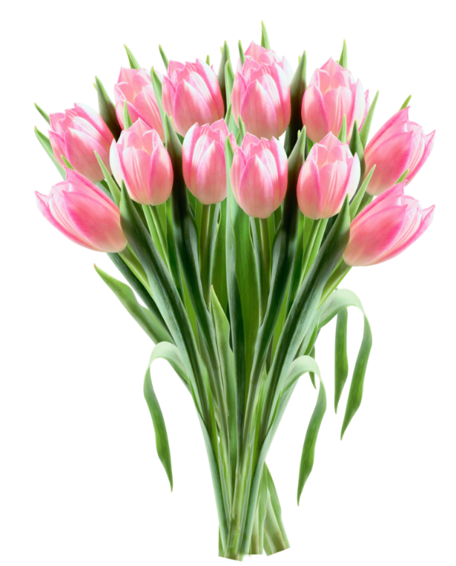
মোঃনাজমুল হক(শামীম),থুপসারা সেলিমীয়া দাখিল মাদরাসা,
কালাই,জয়পুরহাট।
ক্লাসে
সবাই
কে
ধন্য
বাদ
ক্লাসে
সবাই
কে
ধন্য
বাদ
শ্রেণি- নবম
বিষয়- জীববিজ্ঞান
অধ্যায়-তৃতীয়
মোঃনাজমুল হক(শামীম),থুপসারা সেলিমীয়া দাখিল মাদরাসা,কালাই,জয়পুরহাট।

Slide 5
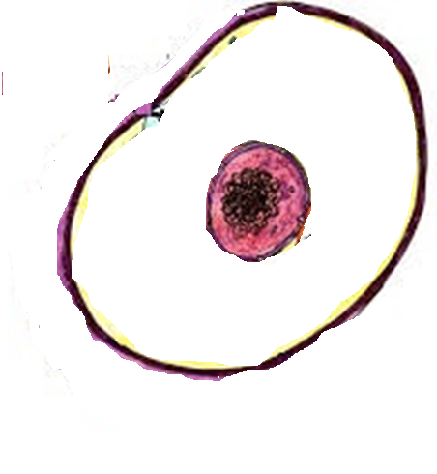
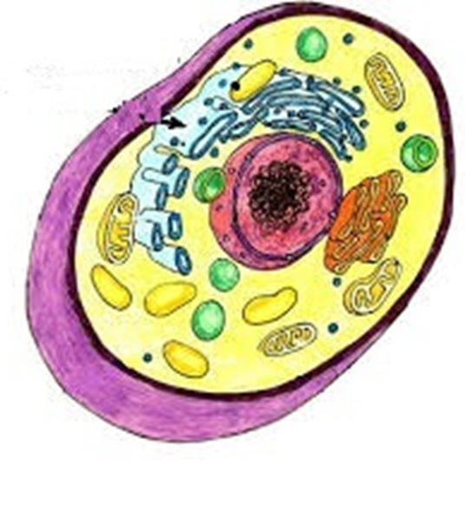
মোঃনাজমুল হক(শামীম),থুপসারা সেলিমীয়া দাখিল মাদরাসা,
কালাই,জয়পুরহাট।
ক্লাসে
সবাই
কে
ধন্য
বাদ
ক্লাসে
সবাই
কে
ধন্য
বাদ
এ বিভাজন প্রক্রিয়ায় মাতৃকোষ ও অপত্যকোষের ক্রোমোজোম সংখ্যা কি সমান?
এ কোষ বিভাজন প্রক্রিয়ার নাম কী?
জীবদেহের জনন কোষে আরও এক ধরনের বিভাজন ঘটে, এর নাম বলতে পার?
মোঃনাজমুল হক(শামীম),থুপসারা সেলিমীয়া দাখিল মাদরাসা,কালাই,জয়পুরহাট।

Slide 6
মোঃনাজমুল হক(শামীম),থুপসারা সেলিমীয়া দাখিল মাদরাসা,
কালাই,জয়পুরহাট।
ক্লাসে
সবাই
কে
ধন্য
বাদ
ক্লাসে
সবাই
কে
ধন্য
বাদ
মিয়োসিস
মোঃনাজমুল হক(শামীম),থুপসারা সেলিমীয়া দাখিল মাদরাসা,কালাই,জয়পুরহাট।

Slide 7
মোঃনাজমুল হক(শামীম),থুপসারা সেলিমীয়া দাখিল মাদরাসা,
কালাই,জয়পুরহাট।
ক্লাসে
সবাই
কে
ধন্য
বাদ
ক্লাসে
সবাই
কে
ধন্য
বাদ
এই পাঠ শেষে তোমরা যা শিখবে-
* মিয়োসিস কোষ বিভাজন কী বলতে পারবে।
* মিয়োসিস কোষ বিভাজন জনন কোষে কেন হয় তা ব্যাখ্যা করতে পারবে।
* মিয়োসিসের বৈশিষ্ট্য বলতে পারবে।
মোঃনাজমুল হক(শামীম),থুপসারা সেলিমীয়া দাখিল মাদরাসা,কালাই,জয়পুরহাট।

Slide 8
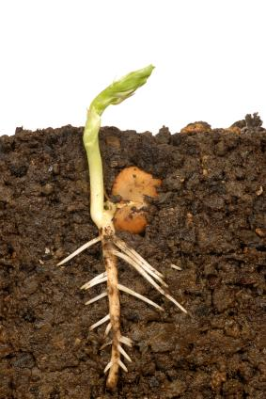
মোঃনাজমুল হক(শামীম),থুপসারা সেলিমীয়া দাখিল মাদরাসা,
কালাই,জয়পুরহাট।
ক্লাসে
সবাই
কে
ধন্য
বাদ
ক্লাসে
সবাই
কে
ধন্য
বাদ
এ উদ্ভিদের বৃদ্ধি কোন প্রক্রিয়ায় হয়?
অপত্যকোষের ক্রোমোজোম সংখ্যা
মাতৃকোষের ক্রোমোজোম সংখ্যা
2n
2n
2n
সকল জীবদেহের বৃদ্ধি ও অযৌন জননের জন্য মাইটোসিস বিভাজন প্রকৃয়া অপরিহার্য।
মোঃনাজমুল হক(শামীম),থুপসারা সেলিমীয়া দাখিল মাদরাসা,কালাই,জয়পুরহাট।

Slide 9
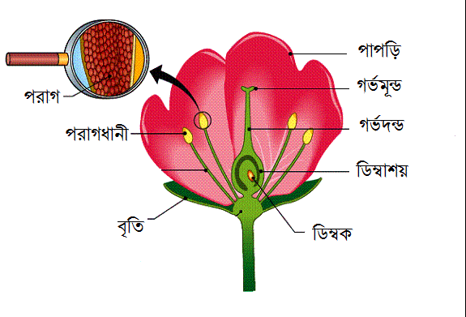
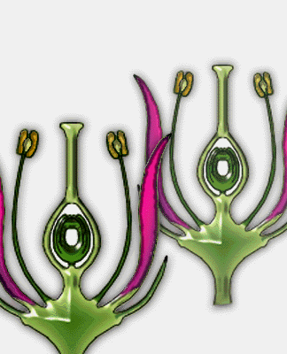
মোঃনাজমুল হক(শামীম),থুপসারা সেলিমীয়া দাখিল মাদরাসা,
কালাই,জয়পুরহাট।
ক্লাসে
সবাই
কে
ধন্য
বাদ
ক্লাসে
সবাই
কে
ধন্য
বাদ
পুং ও স্ত্রী জননকোষ দুটি মিলনের প্রকৃয়াকে কী বলে?
নিষেক প্রক্রিয়া
জনন কোষ কোনটি?
জাইগোট
জননকোষ দুটিতে যদি ৪টি করে ক্রোমোজোম থাকে তবে জাইগোটে কত এবং দেহকোষে কত?
জননকোষ দুটিতে ক্রোমোজোম সংখ্যা দেহকোষের সমান হলে প্রতিবার মিলনে কী ঘটবে?
মোঃনাজমুল হক(শামীম),থুপসারা সেলিমীয়া দাখিল মাদরাসা,কালাই,জয়পুরহাট।

Slide 10
মোঃনাজমুল হক(শামীম),থুপসারা সেলিমীয়া দাখিল মাদরাসা,
কালাই,জয়পুরহাট।
ক্লাসে
সবাই
কে
ধন্য
বাদ
ক্লাসে
সবাই
কে
ধন্য
বাদ
ক্রোমোজোম সংখ্যার এই দুধরনের অবস্থাকে কী বলে?
জনন মাতৃকোষ
পুংজনন কোষ
স্ত্রীজনন কোষ
2n=৮
2n=৮
শুক্রাণু
ডিম্বানু
ডিপ্লয়েড=2n(৮)
হ্যাপ্লয়েড=n(৪)
n=৪
n=৪
নিষেকের পর সৃষ্ট জাইগোট
?
মোঃনাজমুল হক(শামীম),থুপসারা সেলিমীয়া দাখিল মাদরাসা,কালাই,জয়পুরহাট।
2n=৮

Slide 11
মোঃনাজমুল হক(শামীম),থুপসারা সেলিমীয়া দাখিল মাদরাসা,
কালাই,জয়পুরহাট।
ক্লাসে
সবাই
কে
ধন্য
বাদ
ক্লাসে
সবাই
কে
ধন্য
বাদ
ডিপ্লয়েড=2n(৮)
হ্যাপ্লয়েড=n(৪)
এ কোষ বিভাজন প্রক্রিয়ার নাম কী?
৮টি
৮টি
৪টি
৪টি
৪টি
১মধাপ
৪টি
২য়ধাপ
৪টি
৪টি
৪টি
৪টি
জনন কোষে ক্রোমোজোম ও নিউক্লিয়াস কোনটি কত বার করে বিভাজিত হচ্ছে বলতে পার?
৪টি
৪টি
৪টি
৪টি
মোঃনাজমুল হক(শামীম),থুপসারা সেলিমীয়া দাখিল মাদরাসা,কালাই,জয়পুরহাট।

Slide 12
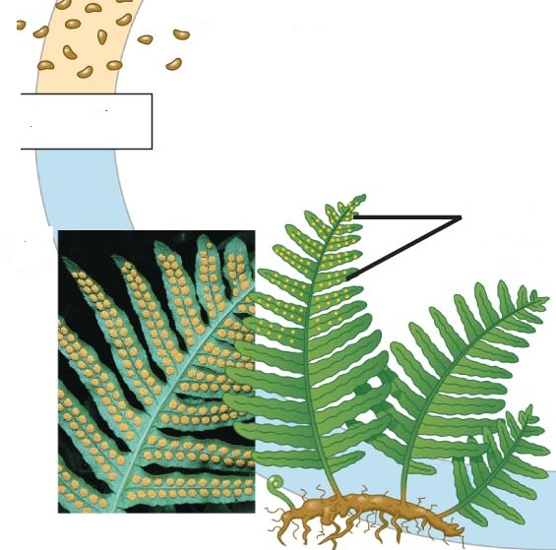
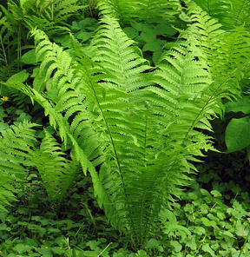
মোঃনাজমুল হক(শামীম),থুপসারা সেলিমীয়া দাখিল মাদরাসা,
কালাই,জয়পুরহাট।
ক্লাসে
সবাই
কে
ধন্য
বাদ
ক্লাসে
সবাই
কে
ধন্য
বাদ
এই প্রক্রিয়াটি কোথায় হয়?
রেণু (n)
মিয়োসিস
রেণু (2n)
সপুস্পক উদ্ভিদের
ফার্ণ উদ্ভিদ
মোঃনাজমুল হক(শামীম),থুপসারা সেলিমীয়া দাখিল মাদরাসা,কালাই,জয়পুরহাট।

Slide 13
মোঃনাজমুল হক(শামীম),থুপসারা সেলিমীয়া দাখিল মাদরাসা,
কালাই,জয়পুরহাট।
ক্লাসে
সবাই
কে
ধন্য
বাদ
ক্লাসে
সবাই
কে
ধন্য
বাদ
জোড়ায় কাজ - ৫ মিনিট
একোষ বিভাজনের বৈশিষ্ট্য গুলো কী কী?
n
n
2n
n
n
n
ডিপ্লয়েড জীবের জনন মাতৃকোষে ঘটে।
n
চারটি কোষের সৃষ্টি হয় ।
ক্রোমোজোম একবার , নিউক্লিয়াস দুবার বিভাজিত হয়।
সৃষ্ট কোষের নিউক্লিয়াসে ক্রোমোজোম সংখ্যা মাতৃকোষের চেয়ে অর্ধেক হয়।
মোঃনাজমুল হক(শামীম),থুপসারা সেলিমীয়া দাখিল মাদরাসা,কালাই,জয়পুরহাট।

Slide 14
মোঃনাজমুল হক(শামীম),থুপসারা সেলিমীয়া দাখিল মাদরাসা,
কালাই,জয়পুরহাট।
ক্লাসে
সবাই
কে
ধন্য
বাদ
ক্লাসে
সবাই
কে
ধন্য
বাদ
সৃষ্ট কোষের নিউক্লিয়াসে ক্রোমোজোম সংখ্যা মাতৃকোষের চেয়ে অর্ধেক হয়।
১মধাপ
মিয়োসিস-১, হ্রাস বিভাজন
২য়ধাপ
মিয়োসিস-২, সমবিভাজন
এটি মাইটোসিস বিভাজনের অনুরুপ, ক্রোমোজোম সংখ্যা মাতৃকোষের সমান হয়।
মোঃনাজমুল হক(শামীম),থুপসারা সেলিমীয়া দাখিল মাদরাসা,কালাই,জয়পুরহাট।

Slide 15
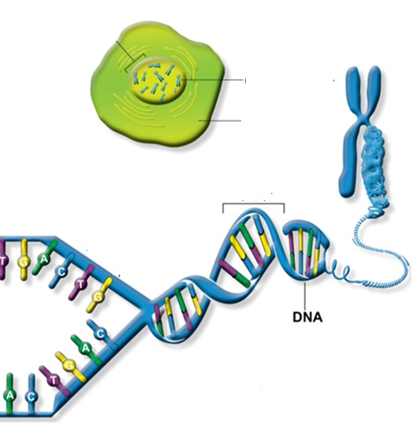
মোঃনাজমুল হক(শামীম),থুপসারা সেলিমীয়া দাখিল মাদরাসা,
কালাই,জয়পুরহাট।
ক্লাসে
সবাই
কে
ধন্য
বাদ
ক্লাসে
সবাই
কে
ধন্য
বাদ
ক্রোমোজোম গঠন লক্ষ্য কর
ক্রোমোজোম
কোষ
জিন
এ প্রক্রিয়ায় জিনের অংশের আদান প্রদান ঘটে, ফলে প্রজাতির মধ্যে বৈচিত্র্য দেখা যায়।
মোঃনাজমুল হক(শামীম),থুপসারা সেলিমীয়া দাখিল মাদরাসা,কালাই,জয়পুরহাট।

Slide 16
মোঃনাজমুল হক(শামীম),থুপসারা সেলিমীয়া দাখিল মাদরাসা,
কালাই,জয়পুরহাট।
ক্লাসে
সবাই
কে
ধন্য
বাদ
ক্লাসে
সবাই
কে
ধন্য
বাদ
উত্তর
মূল্যায়ন
* মিয়োসিস বিভাজন কে হ্রাসমূলক বিভাজন বলে কেন?
* মাতৃকোষ ও অপত্য কোষ বলতে কী বুঝ ?
* মিয়োসিস বিভাজন কোথায় ঘটে?
দেহকোষে
ডিম্বকে
শুক্রাশয়ে
ক) । খ) । , ।। গ) ।। , ।।। ঘ) । , ।।, ।।।
মোঃনাজমুল হক(শামীম),থুপসারা সেলিমীয়া দাখিল মাদরাসা,কালাই,জয়পুরহাট।

Slide 17
মোঃনাজমুল হক(শামীম),থুপসারা সেলিমীয়া দাখিল মাদরাসা,
কালাই,জয়পুরহাট।
ক্লাসে
সবাই
কে
ধন্য
বাদ
ক্লাসে
সবাই
কে
ধন্য
বাদ
বাড়ির কাজ
৮টি
৪টি
যে জীবের দেহকোষে ক্রোমোজোম সংখ্যা ৪৬টি সেই জীবের মিয়োসিস কোষ বিভাজনের নমুনা চিত্র আকঁ।
মোঃনাজমুল হক(শামীম),থুপসারা সেলিমীয়া দাখিল মাদরাসা,কালাই,জয়পুরহাট।

Slide 18
মোঃনাজমুল হক(শামীম),থুপসারা সেলিমীয়া দাখিল মাদরাসা,
কালাই,জয়পুরহাট।
ক্লাসে
সবাই
কে
ধন্য
বাদ
ক্লাসে
সবাই
কে
ধন্য
বাদ
সব্বাইকে
অনেক
অনেক
ধন্যবাদ[ []
মোঃনাজমুল হক(শামীম),থুপসারা সেলিমীয়া দাখিল মাদরাসা,কালাই,জয়পুরহাট।

